Slide 1
Hệ thống Giám sát và phân tích năng lượng điện tiêu thụ trong hộ gia đình
Lã Quốc Anh – anhlq36

Slide 2
Mục lục
Giới thiệu bài toán
Giới thiệu tập dữ liệu
Giới thiệu kiến trúc hệ thống
Thực nghiệm

Slide 3
1. Giới thiệu bài toán
Bài toán: Ngày nay, hầu hết các thiết bị trong hộ gia đình đều sử dụng nguồn năng lượng điện, nhu cầu sử dụng điên năng trở thành một phần không thể thiếu trong cuộc sống hằng ngày. Trong quá trình sử dụng, khó kiểm soát được các vấn đề không mong muốn như điện năng tiêu thụ tăng cao so với bình thường hoặc các thiết bị điện vượt quá công suất cho phép hay thậm chí là các sự cố về điện…
Mục tiêu: Xây dựng hệ thống giám sát lượng điện tiêu thụ theo thời gian thực và phân tích lịch sử tiêu thụ điện năng.

Slide 4
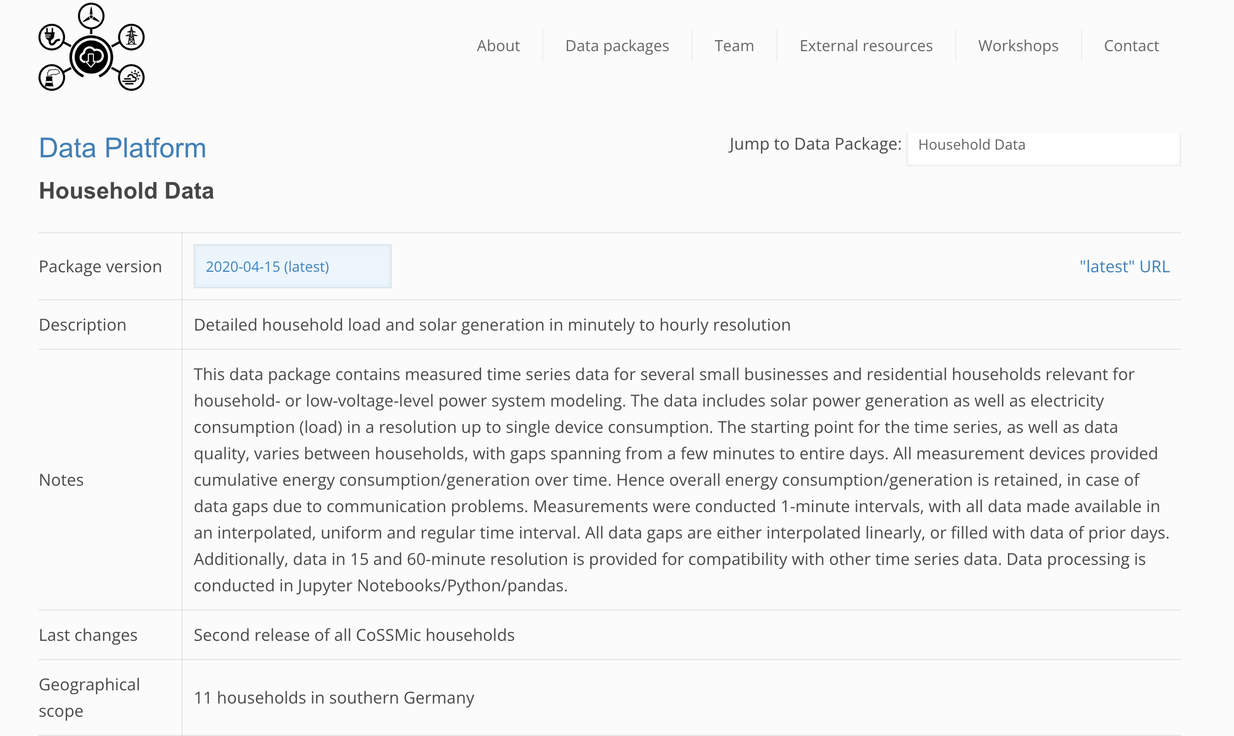
2. Giới thiệu tập dữ liệu
Tập dữ liệu bao gồm dữ liệu dạng chuỗi thời gian của một số doanh nghiệp nhỏ và hộ gia đình sử dụng hệ thống điện gia đình hoặc hệ thống điện áp thấp. Dữ liệu được ghi nhận mỗi giờ từ từ năm 2015 đến năm 2018.
Dữ liệu bao gồm các trường:
utc_timestamp
DE_KN_residential4_dishwasher
DE_KN_residential4_ev
DE_KN_residential4_freezer
DE_KN_residential4_grid_export
DE_KN_residential4_grid_import
DE_KN_residential4_heat_pump
DE_KN_residential4_pv
DE_KN_residential4_refrigerator
DE_KN_residential4_washing_machine

Slide 5
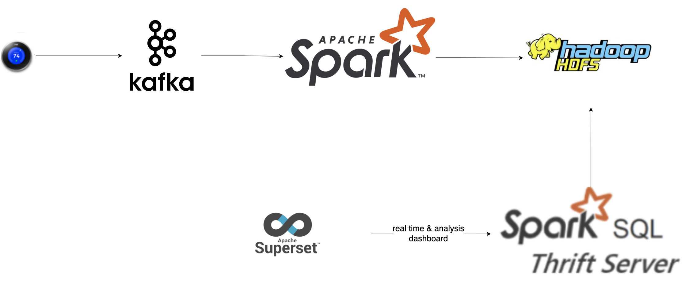
3. Giới thiệu kiến trúc hệ thống

Slide 6
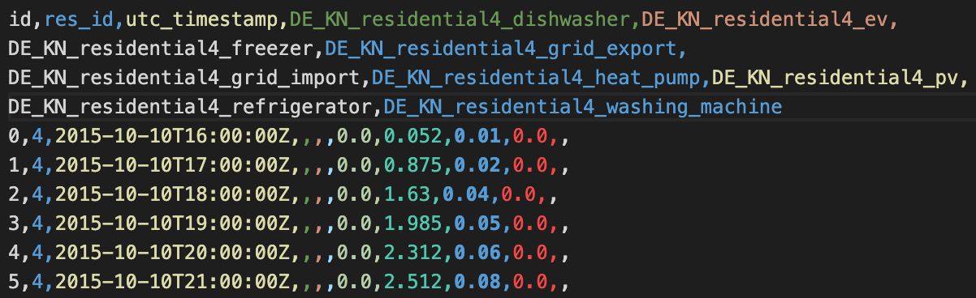
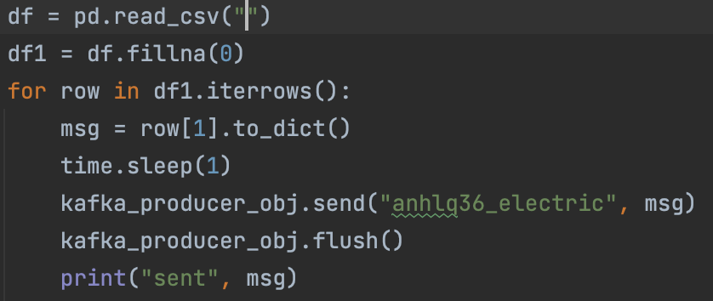
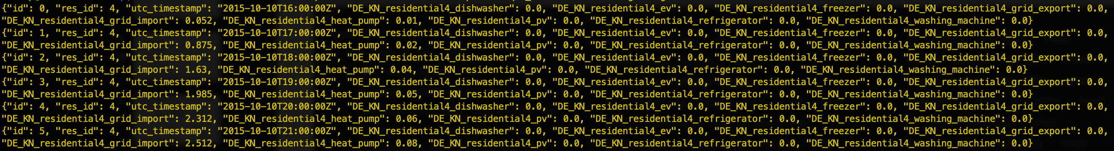
4. Thực nghiệm

Slide 7
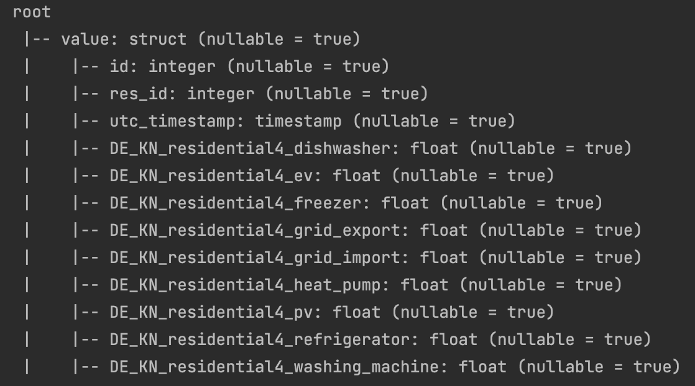
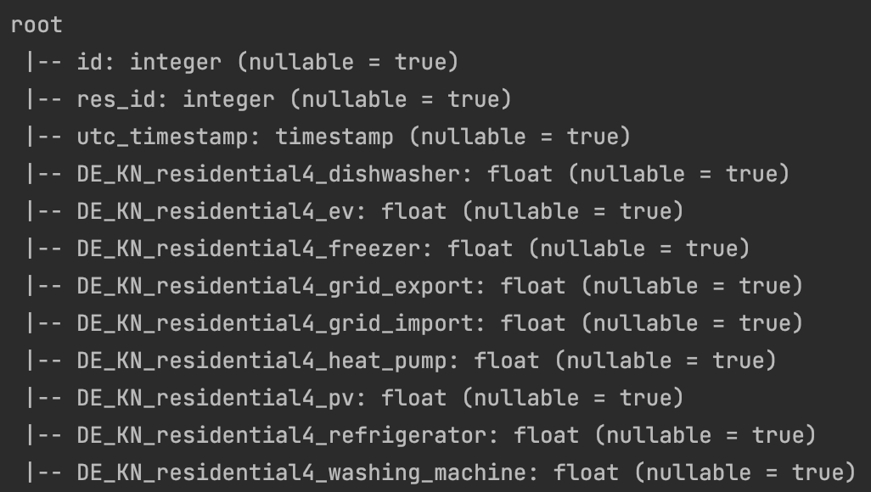
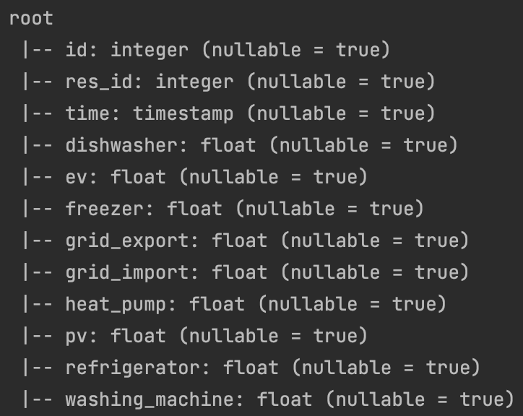
4. Thực nghiệm

Slide 8
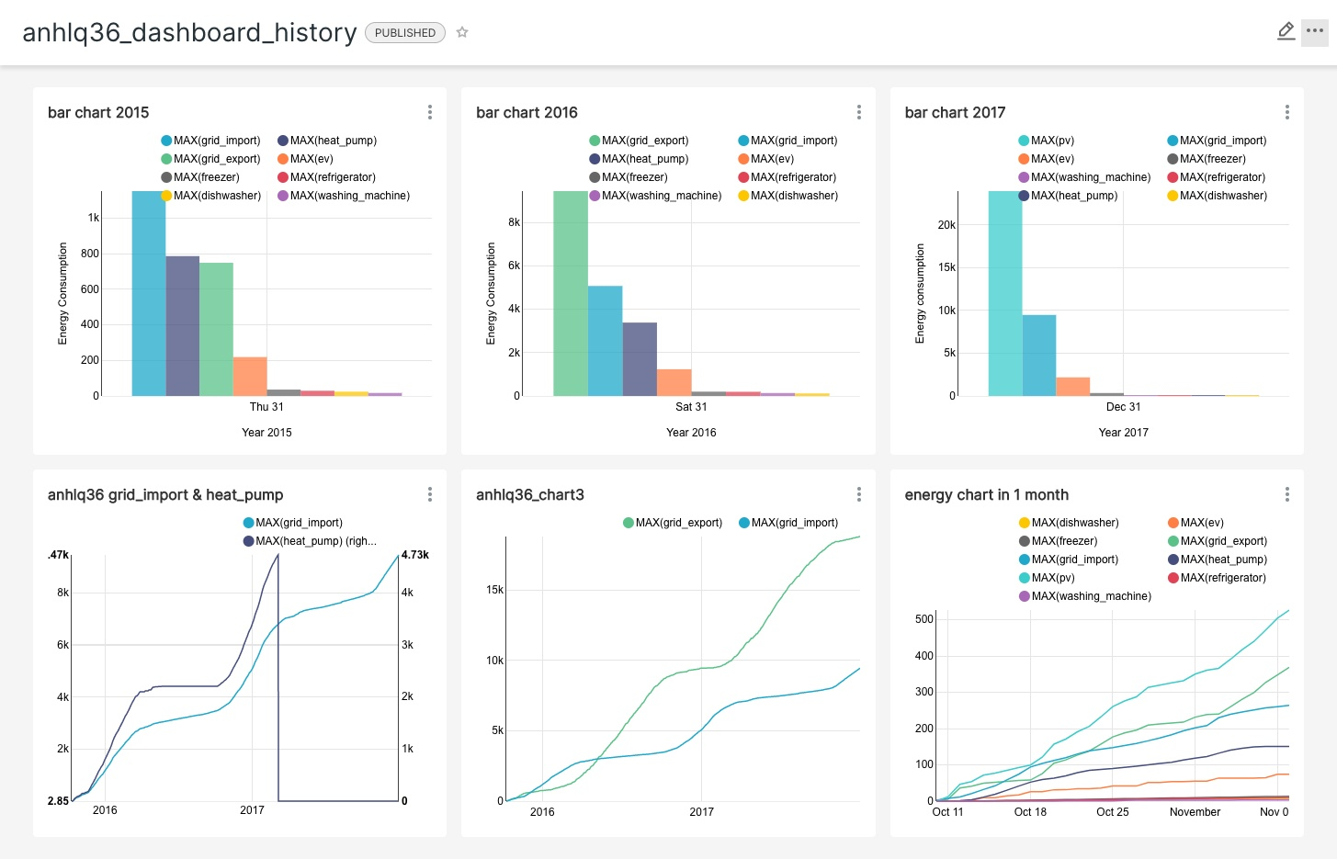
4. Thực nghiệm

Slide 9
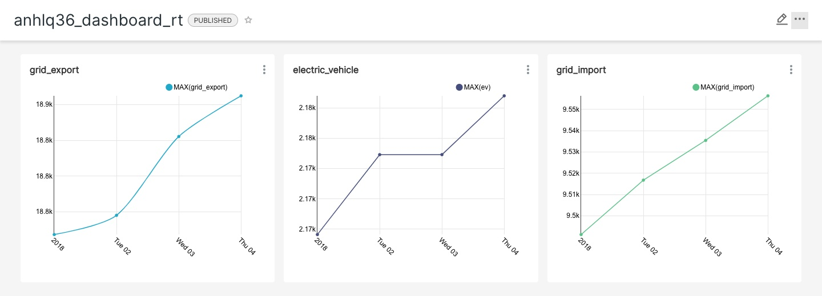
4. Thực nghiệm

Slide 10


